Slide 1

Giới thiệu tổng quan về lập trình web và ASP.NET
ThS. Trần Anh Dũng

Slide 2
Nội dung
Giới thiệu WEB
Các khái niệm chính
Giới thiệu ASP.NET
Cơ chế xử lý trang ASP.NET
Các thành phần của ứng dụng ASP.NET
Internet Information Services
Cài đặt và cấu hình IIS
Giới thiệu Web Form
Tạo ứng dụng ASP.NET

Slide 3
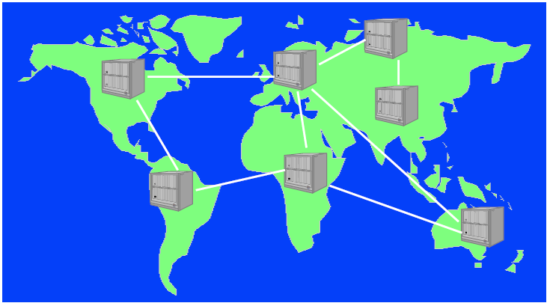
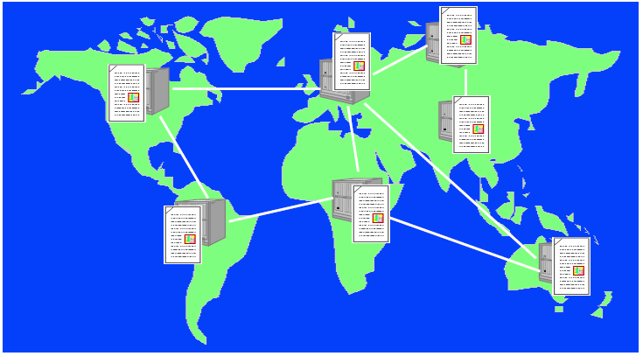


Giới thiệu
Internet - Mạng các máy tính
Web - Mạng thông tin
Notes:
Internet: Mạng máy tính toàn cầu kết nối các mạng máy tính khắp nơi trên thế giới. Tập các giao thức được dùng gọi chung là TCP/IP.
Intranet: Mạng cục bộ có kiến trúc tương tự mạng Internet.
Các ứng dụng trên máy đơn đã mang lại nhiều lợi ích và được áp dụng trong nhiều lĩnh vực của đời sống.
Tuy nhiên, với sự phát triển mạnh mẽ của ngành công nghiệp máy tính, xu hướng toàn cầu hóa như hiện nay ➔ khai thác nguồn tài nguyên Internet?
Các ứng dụng đảm bảo tính truy cập tương tác từ nhiều phía và tài nguyên chỉ đặt một nơi mà ta gọi là server.

Slide 4
Web là gì?
Là các dịch vụ phân tán cung cấp thông tin multimedia dựa trên hypertext.
Phân tán: Thông tin được đặt trên nhiều máy chủ khắp thế giới.
Multimedia: Thông tin bao gồm text, graphics, sound, video.
Hypertext: Là kỹ thuật được sử dụng để truy cập thông tin.
Cung cấp truy cập vào các tài nguyên mạng
FTP, News,…

Slide 5
Các thành phần của web
Webpage
Là trang web. Có thể hiển thị các thông tin dưới dạng văn bản, hình ảnh, âm thanh,...
Homepage: Trang chủ. Thường là trang đầu tiên (mặc định) khi truy cập một website.
Website
Tập hợp các trang web. Website của các tổ chức hay cá nhân trên mạng bao gồm tập hợp các trang web liên quan đến tổ chức này.

Slide 6

Các thành phần của web
Uniform Resource Locator (URL)
Địa chỉ của web trên internet
Web Browser
Ứng dụng để truy cập đến trang web qua URL

Slide 7
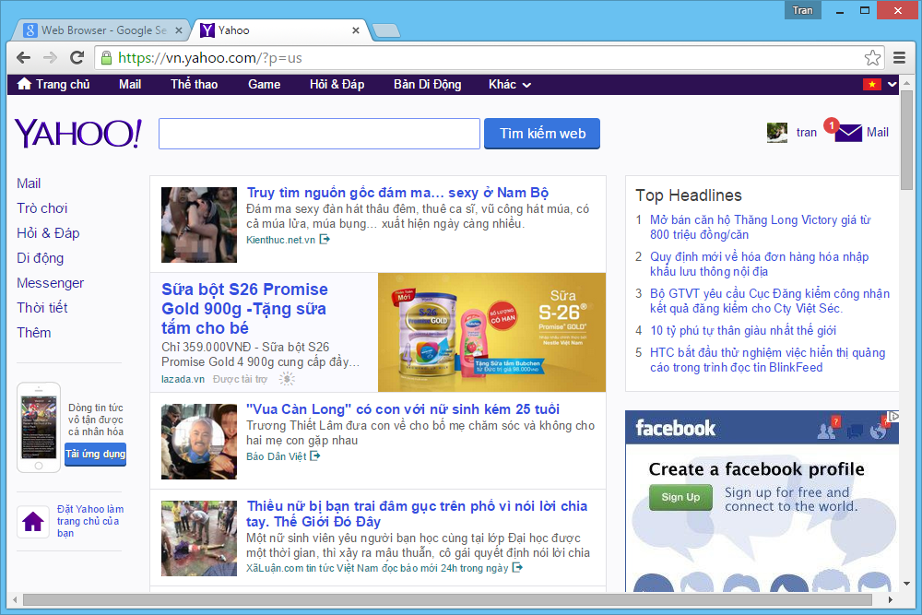
Trang chủ website Yahoo

Slide 8
Web hoạt động như thế nào?
Internet
WWW Servers
(WWW)
Users (clients) Browse


resources (HTML files)
Authors write HTML

Slide 9
Web – Các khái niệm chính
Web = Protocol + Language + Naming infrastructure
HTTP - HyperText Transport Protocol
Là giao thức giao tiếp giữa WWW client and server
HTML - HyperText Markup Language
Ngôn ngữ biểu diễn các tài liệu WWW
URL - Uniform Resource Locator
Địa chỉ web (xác định duy nhất)
Notes:
Khái niệm URL (Uniform Resource Locator):
Địa chỉ định vị tài nguyên thống nhất dùng để trỏ đến vị trí của một tài nguyên trên máy chủ.
Địa chỉ URL là duy nhất.
Phần giao thức (protocol): http://
Phần địa chỉ máy chủ: Domain name hay IP:Port
Phần địa chỉ tương đối trỏ đến tài nguyên
Ví dụ: http://www.uit.edu.vn/tainguyen/
hay http://localhost:8080/index.html

Slide 10
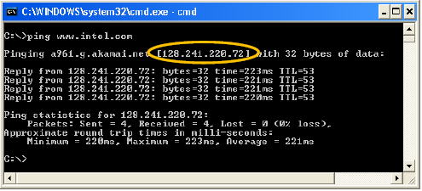
Web – Các khái niệm chính
Địa chỉ IP – IP Address
Số 32 bit, chia thành 4 số 8 bit
Ví dụ: 203.162.33.44 (gồm 2 phần: network address, host address)
Xác định đối tượng nhận và gởi thông tin trên Internet
Để biết IP: ping www.intel.com

Slide 11
Web – Các khái niệm chính
Tên miền – Domain name
Là tên giao dịch của công ty hay tổ chức trên Internet.
Ví dụ: www.intel.com:
Là địa chỉ của máy chủ thuộc tổ chức (công ty) INTEL
Có địa chỉ IP là 128.241.220.72
Là tên miền cấp 1 (.com, org, .edu, .biz, .net,…)
Ánh xạ giữa tên miền và địa chỉ IP
Do DNS server – Domain name system (service) đảm trách

Slide 12
Các bước thiết lập Website
Xác định yêu cầu Website
Mục tiêu, yêu cầu cơ bản của WebSite
Đối tượng phục vụ
Chủ đề của Website
Mua tên miền
Thuê chỗ hosting
Thiết kế Website
Xây dựng Website
Đưa vào hoạt động
Duy trì thông tin, bảo dưỡng website

Slide 13

Giới thiệu ASP.NET
Active Server Page .NET được đưa ra thị trường 2/2002 cùng với phiên bản .NET framework 1.0.
Công nghệ của Microsoft cho phép xây dựng các ứng dụng web động.
Dựa trên nền tảng .NET Framework
Được phát triển lên từ ASP
Notes:
Trang web tĩnh : client side scripting, khong cung cấp sự tương tác, sử dụng vbscript, java script.
Trang web động : server side scripting

Slide 14
Ưu điểm của ASP.NET
Hỗ trợ đa ngôn ngữ: C#, VB.NET, J#
Biên dịch trước các trang, giúp làm tăng tốc độ thực hiện
ASP code độc lập với HTML và text
Có cơ chế hỗ trợ debug thông qua IDE VS.NET
ASP.Net sử dụng phong cách lập trình mới: Code behide. Tách code riêng, giao diện riêng nên dễ đọc, dễ quản lý và bảo trì.
Tự động nhận dạng trình duyệt đang sử dụng.

Slide 15
Ưu điểm của ASP.NET
Hỗ trợ quản lý trạng thái trang web
Hỗ trợ quản lý trạng thái của các control
Tự động phát sinh mã HTML cho các Server control tương ứng với từng loại Browser
Hỗ trợ nhiều cơ chế cache
Đi cùng với nhiều server control được xây dựng sẵn

Slide 16
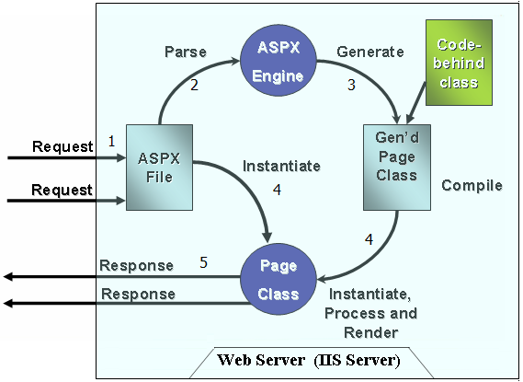
Cơ chế xử lý trang ASP.NET
Notes:
Khi client request một trang ASP.NET từ trình duyệt
Một HTTP request được gởi tới IIS trên Server
Web Server sẽ chuyển request này đến Asp.net runtime
Asp.net runtime chịu trách nhiệm tìm và load nội dung trang aspx được yêu cầu và biên dịch nó thành 1 lớp .NET để xử lý request
Lớp này sau đó sẽ phát sinh nội dung mã HTML trả về trình duyệt của người dùng

Slide 17
Cơ chế xử lý trang ASP.NET
Khi client request một trang ASP.NET từ trình duyệt
Một HTTP request được gởi tới IIS trên Server
Web Server sẽ chuyển request này đến ASP.NET runtime
ASP.NET runtime chịu trách nhiệm tìm và load nội dung trang .aspx được yêu cầu và biên dịch nó thành một lớp .NET để xử lý request
Lớp này sau đó sẽ phát sinh nội dung mã HTML trả về trình duyệt của người dùng

Slide 18
Cơ chế xử lý trang ASP.NET
Người dùng thực hiện các thao tác trên trang web được trả về. Nếu các thao tác này đòi hỏi các xử lý tại server, thì trang này sẽ được gởi lại (post-back) về server. Thông tin trả về chứa các control ẩn chứa các thông tin về thao tác thực hiện của người dùng trên trang.
Tại server, trang .aspx được load lại, nhưng chỉ các trường ẩn mới được đọc và các sự kiện tương ứng mới được xử lý.
Kết quả lại được gởi lại về browser.

Slide 19
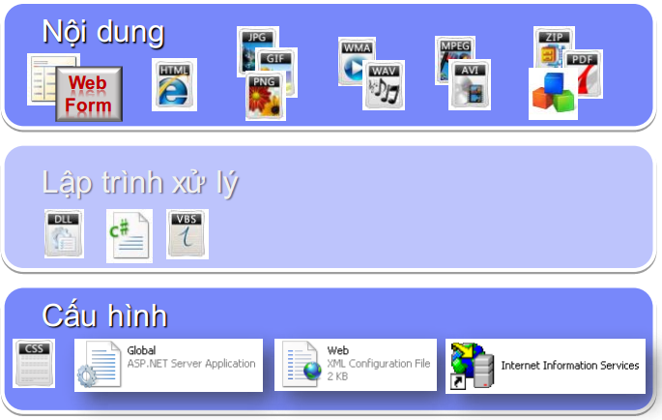
Các thành phần của ứng dụng ASP.NET

Slide 20
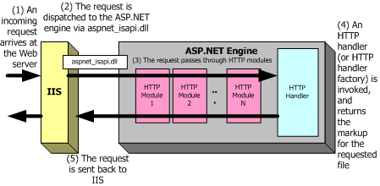
Các thành phần của ứng dụng ASP.NET
Trong một ứng dụng ASP.NET hoàn chỉnh, các phần thực thi của Web Form được lưu trong các file .dll và chạy trên server thông qua điều khiển của IIS.

Slide 21
Internet Information Services
IIS là một web server được xây dựng bởi Microsoft để host một hoặc nhiều website lên server.
Từ phiên bản ASP.NET 2.0, IIS snap-in (console) được tích hợp với ASP.NET Microsoft Management Console (MMC) snap-in.
Hầu hết các tổ chức dùng IIS để publish và quản lý các website của họ trên internet/intranet.
Notes:
This is a WebServer run on port 80 (default)
Provides a flexible and strong communication platform for application

Slide 22
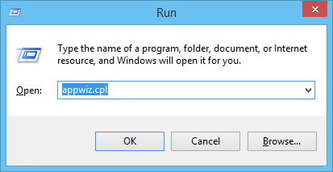
Cài đặt IIS
Press Window + R →press Enter

Slide 23
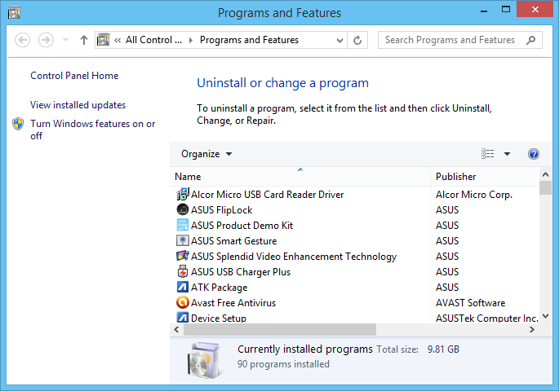
Cài đặt IIS
Click “Turn Windows features on or off” link

Slide 24
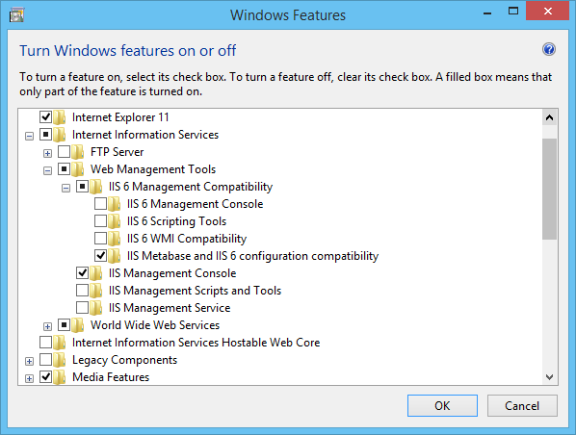
Cài đặt IIS
Click on the Internet Information Services check box.

Slide 25
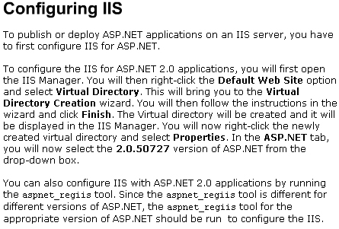
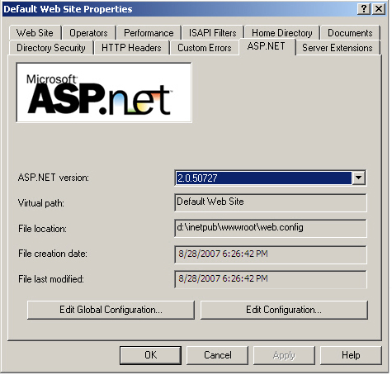
Cấu hình IIS

Slide 26
Giới thiệu Web Form
Web Forms là một phần của ASP.NET, tương tự như Windows Forms nhưng chỉ được truy cập thông qua Web browser.
Dùng để nhận dữ liệu từ phía User.
Gửi yêu cầu của User đến trang xử lý hay tương tác với người dùng.
Một trang Web Form được dẫn xuất từ lớp System.Web.UI.Page

Slide 27
Cấu trúc một Web Form
Một Web Form bao gồm các thành phần:
Directives
Code Declaration Blocks
Code Render Blocks
Web Controls
Server-side comments
Literal Text và HTML Tags
Code Declaration Blocks và Code Render Blocks có thể đặt trực tiếp trên Web Form hoặc tách biệt trong file Code Behind

Slide 28
Cấu trúc một Web Form
Page directives
<%@ Page Language="C#" %>
<!DOCTYPE html PUBLIC "-//W3C//DTD XHTML 1.0 Strict//EN"
"http://www.w3.org/TR/xhtml1/DTD/xhtml1-strict.dtd">
<html>
<head>
<title>Sample Page</title>
<script runat="server">
void Page_Load()
{
messageLabel.Text = "Hello World";
}
</script>
</head>
<body>
<%-- comment here --%>
<form runat="server">
<p>
<asp:Label id="messageLabel" runat="server" />
</p>
<p>
<%-- Declare the title as string and set it --%>
<% string Title = "This is generated by a code render " +
"block."; %>
<%= Title %>
</p>
</form>
</body>
</html>
Literal text và html tags
Code declaration Blocks
Server-side comments
Web controls
Code render Blocks

Slide 29
Directives
Chứa các chỉ thị cho biết cách thức Web Form được biên dịch
Được khai báo trong <%@ ... %> và có thể đặt tại bất kỳ vị trí nào trên Web Form
Một số thuộc tính quan trọng của directive page: Language, AutoEventWireup, CodeFile,...
Ví dụ:
<%@Page Language=“C#” AutoEventWireup=“true” CodeFile=“Default.aspx.cs” %>

Slide 30
Code declaration blocks
Được khai báo nếu phần xử lý logic của chương trình được thể hiện ngay trong Web Form (Không sử dụng code behind)
Khai báo các phương thức hoặc các hàm xử lý sự kiện
Ví dụ:
<script runat="server">
void mySub(){
// Code here
}
void Page_Load( ... ){
// Code here
}
</script>

Slide 31
Code Render Blocks
Là các đoạn code được thực thi khi một trang được nạp hoặc trả nội dung về phía người dùng.
Bao gồm 2 loại:
Inline Code
Inline Expression

Slide 32
Code Render Blocks – Inline Code
Bao gồm các lệnh xử lý trên server nhưng không trả nội dung về phía trình duyệt.
Thường được sử dụng để khai báo biến
Được khai báo trong cặp thẻ <% ... %>
Ví dụ:
<%
string Title = "This is generated by a code render block.";
%>

Slide 33
Code Render Blocks – Inline Expression
Code xử lý trả thông tin về trình duyệt. Thông tin trả về có thể là nội dung của một biến hoặc kết quả của việc gọi thực hiện một phương thức
Được khai báo trong cặp thẻ <%= ... %>
Ví dụ:
<%
string Title = "This is generated by a code render block.";
%>
<%= Title %>
hoặc <%= mySub() %>

Slide 34
Web Controls
Bao gồm 3 loại chính:
Html Control
Html Server Control
Asp.net Server Control
Được khai báo trong thẻ:
<form runat=“server” > ... </form>
Ví dụ:
<asp:Label ID=“Label1” runat=“server” Text=“Text Content” />
<asp:TextBox ID=“Text1” runat=“server” Text=“Enter text” />

Slide 35
Server-side comments
Thể hiện các ghi chú trên Web Form
Sử dụng một trong 2 dạng:
Html Comment : <!-- comment -->
Asp.net Comment: <%-- comment --%>
Html comment sẽ được gởi về trình duyệt do đó không thích hợp để comment nội dung Asp.net server-side code
Html comment được dùng để ẩn thông tin đối với trình duyệt nhưng sẽ được xử lý bởi Asp.net runtime

Slide 36
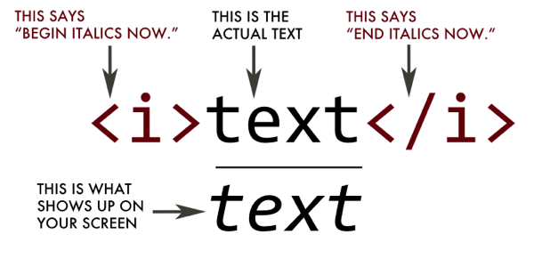
Literal Text và HTML Tags
Cung cấp cấu trúc định dạng thông tin trang web (thông qua các thẻ Html) cùng với nội dung hiển thị tĩnh (literal text)
Nếu không có thành phần này, trang web sẽ không có cấu trúc và trình duyệt sẽ không hiển thị được

Slide 37
Web Form
Code behind: Là file mã nguồn (C#, VB.net,…) chứa khai báo lớp có nhiệm vụ xử lý các logic nghiệp vụ của chương trình hay các sự kiện xảy ra khi người dùng tương tác với Web Form.
Tên của lớp thường trùng với tên của Web Form.
Tất cả các class đều chứa hàm Page_Load tự động gọi thực hiện khi Web Form nhận được request từ client.
Notes:
Tất cả các class xử lý sự kiện trên Web Form đều kế thừa từ lớp System.Web.UI.Page
Hàm Page_Load dùng để khởi tạo nội dung của các control trên Web Form.

Slide 38
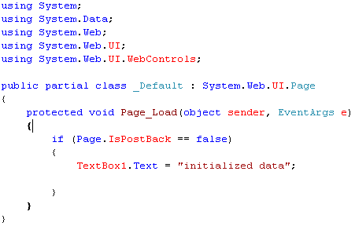
Web Form – Ví dụ

Slide 39
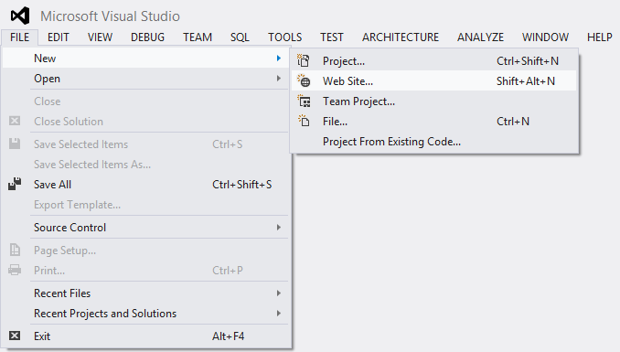
Tạo ứng dụng ASP.NET

Slide 40
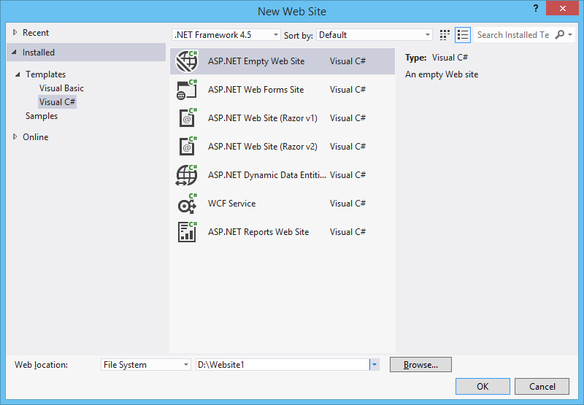
Tạo ứng dụng ASP.NET

Slide 41
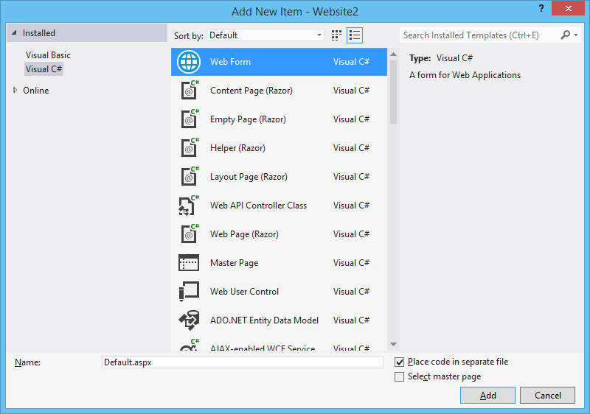
Tạo ứng dụng ASP.NET

Slide 42
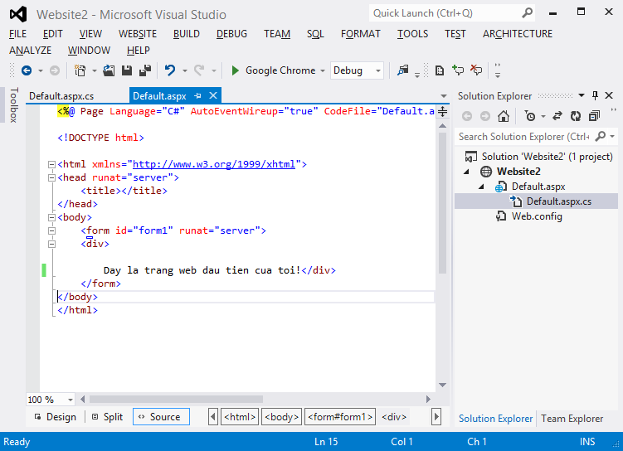
Tạo ứng dụng ASP.NET

Slide 43
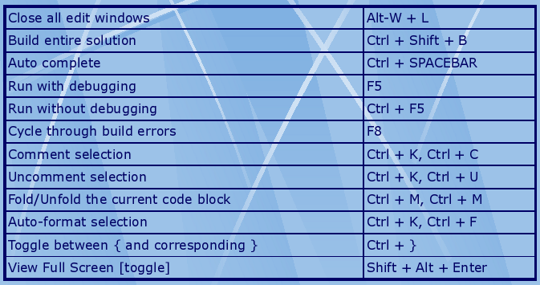
Tạo ứng dụng ASP.NET
Một số phím tắt thông dụng
Notes:
Nhảy tới lỗi: F4
Debug: F10
Đặt Break Point: F9
Nhảy vào hàm: F11

Slide 44
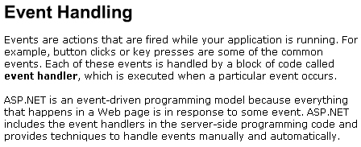
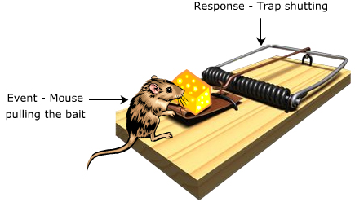
Xử lý sự kiện

Slide 45
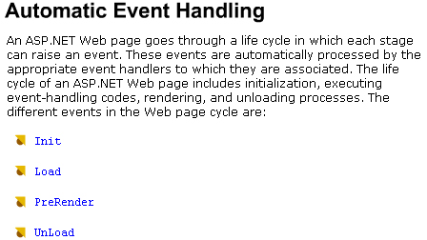
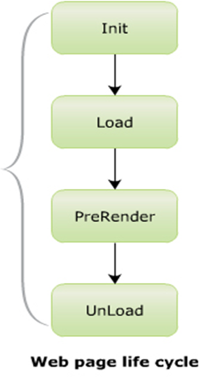

Xử lý sự kiện

Slide 46
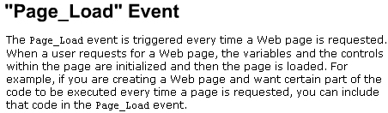
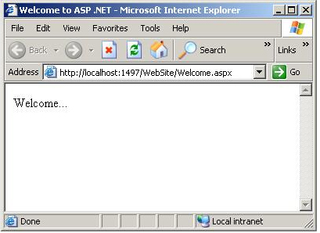
Xử lý sự kiện

Slide 47
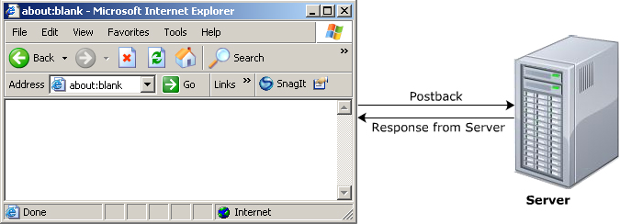
Xử lý sự kiện

Slide 48
Q & A

